Slide 1



Partecipazione online ai processi decisionali:
partecipazione online
(Attività 1)
Finanziato dall'Unione europea. Le opinioni espresse appartengono, tuttavia, al solo o ai soli autori e non riflettono necessariamente le opinioni dell'Unione europea o dell’Agenzia esecutiva europea per l’istruzione e la cultura (EACEA). Né l'Unione europea né l'EACEA possono esserne ritenute responsabili..
Progetto n.: 2021-1-IT02-KA220-ADU-000035139

Slide 2


1. Attività introduttiva
2021-1-IT02-KA220-ADU-000035139
1.1. Discussione
Sei a conoscenza di qualche processo partecipativo online?
  Ne hai mai sentito parlare?
In che modo può essere praticato?
Perché pensi che sia importante per una società democratica funzionante?
1
Sviluppato da p-consulting | aprile 2023

Slide 3
1. Presentazione introduttiva
2021-1-IT02-KA220-ADU-000035139
1.2. Partecipazione dei cittadini
La partecipazione dei cittadini è una componente fondamentale di una democrazia sana e funzionante. Consente ai cittadini di avere voce nei processi decisionali e contribuisce a garantire che le politiche e le azioni governative riflettano le esigenze e i valori della comunità.
Tradizionalmente, la partecipazione dei cittadini ha assunto la forma di riunioni del municipio, audizioni pubbliche e altri eventi di persona. Tuttavia, con l'avvento delle tecnologie digitali, la partecipazione elettronica è diventata una forma sempre più importante e popolare di partecipazione dei cittadini.
2
Sviluppato da p-consulting | aprile 2023

Slide 4
1. Presentazione introduttiva
2021-1-IT02-KA220-ADU-000035139
1.3. Partecipazione online
La partecipazione elettronica comporta l'uso di piattaforme e strumenti digitali, come Internet, social media e dispositivi mobili, per coinvolgere i cittadini nei processi politici e democratici. Consente ai cittadini di partecipare al processo decisionale comodamente dalle proprie case, condividere le loro opinioni con un pubblico più ampio e collaborare con gli altri su questioni che riguardano le loro comunità.
La partecipazione elettronica può assumere molte forme, tra cui consultazioni online, sondaggi, forum e meccanismi di feedback.
3
Sviluppato da p-consulting | aprile 2023

Slide 5
1. Presentazione introduttiva
2021-1-IT02-KA220-ADU-000035139
1.4. Partecipazione online & amministrazione pubblica elettronica
La partecipazione elettronica è una forma di servizio di amministrazione pubblica elettronica che si concentra specificamente sulla partecipazione dei cittadini ai processi decisionali. A differenza di altri servizi di amministrazione pubblica elettronica, come i sistemi di pagamento online, la partecipazione elettronica mira a coinvolgere i cittadini nel dialogo collaborativo e nel processo decisionale, piuttosto che semplicemente fornire loro informazioni o consentire loro di effettuare transazioni.
Mentre la partecipazione elettronica è solo una forma di servizio di amministrazione pubblica elettronica, è importante, in quanto può contribuire a promuovere una maggiore trasparenza, responsabilità e impegno dei cittadini nel processo decisionale del governo. Dando voce ai cittadini nei processi decisionali, la partecipazione elettronica può contribuire a costruire la fiducia tra i cittadini e il governo e garantire che le politiche e le iniziative rispondano alle esigenze e ai valori della comunità.
Sviluppato da p-consulting | aprile 2023
4

Slide 6
1. Presentazione introduttiva
2021-1-IT02-KA220-ADU-000035139
1.5. Conosci una delle seguenti piattaforme?
CitizenLab — Una piattaforma che consente ai cittadini di presentare idee, votare sulle proposte e fornire feedback su politiche e iniziative.
Change.org: Una piattaforma che consente ai cittadini di creare e firmare petizioni su una vasta gamma di questioni.
Le vostre priorità: Una piattaforma che consente ai cittadini di presentare idee, votare sulle proposte e collaborare con altri su soluzioni politiche.
Decidim — Una piattaforma che consente ai cittadini di partecipare a consultazioni pubbliche, interagire con i loro governi locali e contribuire ai processi di elaborazione delle politiche.
5
Sviluppato da p-consulting | aprile 2023

Slide 7
2. Partecipazione online
2021-1-IT02-KA220-ADU-000035139
2.1. Brainstorming
Quando e perché, secondo te, partecipare è diventato digitale?
Perché è importante?
6
Sviluppato da p-consulting | aprile 2023

Slide 8
3. Caso di studio
2021-1-IT02-KA220-ADU-000035139
L'attività attuale consentirà agli studenti di sviluppare una percezione concreta della partecipazione elettronica e di familiarizzare con le sue pratiche e importanza.
7
Sviluppato da p-consulting | aprile 2023

Slide 9
4. Esercizio
2021-1-IT02-KA220-ADU-000035139
4.1. Le linee guida dell'attività
L'obiettivo di questo esercizio è quello di aiutarci a comprendere e sperimentare l'importanza di partecipare attivamente ai processi decisionali. Mira a sviluppare le nostre capacità di pensiero critico, collaborazione e comunicazione e ci consente di diventare efficaci partecipanti al processo decisionale all'interno di un gruppo o di un'organizzazione.
Dovrai formare due squadre.
Ogni squadra riceverà diversi oggetti di scena.
Ogni oggetto di scena è collegato ad una parola relativa ai servizi di amministrazione pubblica elettronica.
Ci concentreremo sugli oggetti di scena della partecipazione online.
La prima squadra a farlo, vince.
8
Sviluppato da p-consulting | aprile 2023
Notes:
Dovrai formare due squadre.
L'educatore distribuisce diversi oggetti di scena a ogni squadra.
Ogni prop ha una parola relativa ai servizi di e-government.
Dovrai raggruppare gli oggetti di scena relativi solo alla partecipazione elettronica.
La prima squadra a farlo, vince.

Slide 10
4. Esercizio
2021-1-IT02-KA220-ADU-000035139
4.2. Servizi di amministrazione pubblica elettronica
1. Piattaforma di consultazione online
2. Piattaforma di appalti online per i contratti pubblici
3. Archivio digitale dei registri pubblici
4. Sistema di voto elettronico
5. Strumento di coinvolgimento della folla per idee politiche
9
Sviluppato da p-consulting | aprile 2023

Slide 11
4. Esercizio
2021-1-IT02-KA220-ADU-000035139
4.2. Servizi di amministrazione pubblica elettronica
6. Piattaforma di petizioni online
7. Sistema di pagamento online per imposte e tasse
8. Software decisionale collaborativo
9. Strumento di indagine digitale dei cittadini
10. Piattaforma online per reclami e feedback dei cittadini
10
Sviluppato da p-consulting | aprile 2023

Slide 12
4. Esercizio
2021-1-IT02-KA220-ADU-000035139
4.3. Argomento di discussione
Quali dei servizi di amministrazione pubblica elettronica sono collegati alla partecipazione elettronica?
Si prega di giustificare la risposta.
11
Sviluppato da p-consulting | aprile 2023

Slide 13
4. Esercizio
2021-1-IT02-KA220-ADU-000035139
4.4. Diventa parte dei processi decisionali!
Come studenti-cittadini ci prenderemo del tempo per leggere e capire l'argomento dato e alla fine forniremo una risposta giustificata.
Così, ci impegniamo con il concetto di partecipazione online e costruiamo una solida comprensione intorno al suo ecosistema.
12
Sviluppato da p-consulting | aprile 2023

Slide 14

4. Esercizio
2021-1-IT02-KA220-ADU-000035139
4.5. Valutazione e riflessione
La piattaforma digitale è stata facile da usare?
Avete intenzione di utilizzare le piattaforme di partecipazione elettronica in futuro?
Qual è la tua opinione sull'uso delle piattaforme di partecipazione elettronica? Li hai trovati efficaci nell'aumentare l'impegno e la partecipazione dei cittadini al processo di elaborazione delle politiche?
Ritieni che abbiano il potenziale per migliorare la trasparenza, la responsabilità e l'impegno dei cittadini nel processo decisionale del governo?
13
Sviluppato da p-consulting | aprile 2023

Slide 15


Progetto n.: 2021-1-DE02-KA220-VET-000030542
Grazie!
Seguici su Facebook!
https://www.facebook.com/digequalproject
Finanziato dall'Unione europea. Le opinioni espresse appartengono, tuttavia, al solo o ai soli autori e non riflettono necessariamente le opinioni dell'Unione europea o dell’Agenzia esecutiva europea per l’istruzione e la cultura (EACEA). Né l'Unione europea né l'EACEA possono esserne ritenute responsabili..
Progetto n.: 2021-1-IT02-KA220-ADU-000035139
Sviluppato da p-consulting | aprile 2023

Slide 16
Attività di amministrazione pubblica elettronica
elaborazione della politica elettronica
(Attività 2)
Finanziato dall'Unione europea. Le opinioni espresse appartengono, tuttavia, al solo o ai soli autori e non riflettono necessariamente le opinioni dell'Unione europea o dell’Agenzia esecutiva europea per l’istruzione e la cultura (EACEA). Né l'Unione europea né l'EACEA possono esserne ritenute responsabili..
Progetto n.: 2021-1-IT02-KA220-ADU-000035139
Sviluppato da p-consulting | aprile 2023

Slide 17
1. Attività introduttiva
2021-1-IT02-KA220-ADU-000035139
1.1. Discussione
Il concetto di elaborazione delle politiche potrebbe esservi familiare, ma avete considerato il suo significato?
Perché l'elaborazione delle politiche è importante?
L'hai mai praticato?
In che modo può essere praticato digitalmente?
1
Sviluppato da p-consulting | aprile 2023

Slide 18
1. Presentazione introduttiva
2021-1-IT02-KA220-ADU-000035139
1.2. Elaborazione delle politiche
L'elaborazione delle politiche si riferisce al processo di creazione e attuazione di politiche per affrontare questioni specifiche o raggiungere obiettivi specifici. Questo processo comporta una serie di passi, tra cui l'identificazione dei problemi, la definizione dell'agenda, la formulazione delle politiche, l'adozione, l'attuazione e la valutazione.
L'efficace elaborazione delle politiche richiede la collaborazione, la consultazione e l'impegno con le parti interessate, nonché l'uso di approcci basati su dati concreti per informare il processo decisionale. Le buone politiche sono quelle che sono realizzabili, efficaci ed efficienti e che riflettono i valori e le aspirazioni della società nel suo complesso.
2
Sviluppato da p-consulting | aprile 2023

Slide 19
1. Presentazione introduttiva
2021-1-IT02-KA220-ADU-000035139
1.3. elaborazione della politica elettronica
La politica elettronica fornisce ai cittadini una piattaforma per esprimere le loro opinioni, preoccupazioni e feedback su questioni politiche. Attraverso strumenti digitali, i cittadini possono condividere le loro opinioni e idee con i responsabili politici e altri membri della comunità. Questo impegno contribuisce ad aumentare la trasparenza, la responsabilità e la fiducia del pubblico nel processo decisionale.
Il processo decisionale politico elettronico consente inoltre ai cittadini di entrare a far parte di una comunità online in cui possono interagire con individui che la pensano allo stesso modo, condividere le loro esperienze e collaborare a iniziative politiche.
3
Sviluppato da p-consulting | aprile 2023

Slide 20
1. Presentazione introduttiva
2021-1-IT02-KA220-ADU-000035139
1.4. Conosci una delle seguenti piattaforme?
piattaforma eDemocracy della Commissione europea — una piattaforma che consente ai cittadini di presentare feedback e idee su politiche, iniziative e proposte legislative dell'UE.
Consul — una piattaforma sviluppata dalla città di Madrid, in Spagna, che consente ai cittadini di partecipare ai processi decisionali e collaborare con le istituzioni pubbliche.
CitizenLab — una piattaforma utilizzata da diverse città dell'UE per coinvolgere i cittadini nella definizione delle politiche e nelle idee di crowdsource.
OURSPACE — una piattaforma sviluppata dal Forum europeo della gioventù che consente ai giovani di partecipare all'elaborazione delle politiche dell'UE e condividere le loro opinioni sulle questioni relative ai giovani.
Decidim — una piattaforma di democrazia partecipativa per le città e le organizzazioni.
MyBB — un software per forum che alimenta migliaia di comunità coinvolgenti, vibranti e uniche su Internet.
4
Sviluppato da p-consulting | aprile 2023

Slide 21
2. Piattaforma di processo decisionale politico elettronico
2021-1-IT02-KA220-ADU-000035139
2.1. Brainstorming
Cosa ne pensate dell'idea di una piattaforma che vi permetta di partecipare ad un argomento di interesse pubblico?
Hai mai avuto un'idea per una politica che pensi possa avvantaggiare la comunità, ma non sai dove e come affrontarla?
5
Sviluppato da p-consulting | aprile 2023

Slide 22
3. Caso di studio
2021-1-IT02-KA220-ADU-000035139
3.1. Passo dopo passo:
Un governo comunale ha recentemente lanciato una piattaforma di politica online per coinvolgere i cittadini nel processo decisionale. Un giorno, una cittadina di nome Jane accede alla piattaforma per presentare una proposta. Nota che c'è una sezione sulla piattaforma in cui i cittadini possono introdurre le proprie idee per le politiche che pensano possano avvantaggiare la comunità.
Jane decide di presentare un'idea a cui ha pensato per un po 'di tempo: suggerisce che il governo della città dovrebbe investire in un nuovo parco nel suo quartiere. Ritiene che l'area manca di spazio verde e che un nuovo parco fornirebbe ai residenti un posto per rilassarsi, allenarsi e socializzare.
6
Sviluppato da p-consulting | aprile 2023

Slide 23
3. Caso di studio
2021-1-IT02-KA220-ADU-000035139
3.1. Passo dopo passo:
Jane compila il modulo di presentazione sulla piattaforma di politica online, descrivendo la sua proposta e perché pensa che sia importante. Include anche alcune foto del quartiere per illustrare il suo punto di vista.
La piattaforma invia automaticamente la proposta di Jane ai funzionari governativi competenti e la pubblica sulla piattaforma per gli altri cittadini per permettere loro di visualizzare e commentare. Nel giro di pochi giorni, molti altri residenti nel quartiere di Jane hanno commentato la sua proposta, esprimendo il loro sostegno e aggiungendo i propri suggerimenti per le caratteristiche che vorrebbero vedere nel nuovo parco.
7
Sviluppato da p-consulting | aprile 2023

Slide 24
3. Caso di studio
2021-1-IT02-KA220-ADU-000035139
3.1. Passo dopo passo:
I funzionari del governo della città responsabili dei parchi e della ricreazione vedono anche la proposta di Jane e decidono di tenere un incontro pubblico per discutere ulteriormente l'idea. Invitano Jane e altri cittadini interessati a partecipare all'incontro e a condividere i loro pensieri sulla proposta.
Grazie alla piattaforma di politica online, l'idea di Jane ha guadagnato consensi e ha prodotto una conversazione sulla necessità di più spazio verde nel quartiere. I funzionari del governo della città prendono sul serio la proposta e alla fine decidono di stanziare fondi per un nuovo parco nel quartiere di Jane, incorporando alcuni dei suggerimenti fatti da altri residenti.
8
Sviluppato da p-consulting | aprile 2023

Slide 25
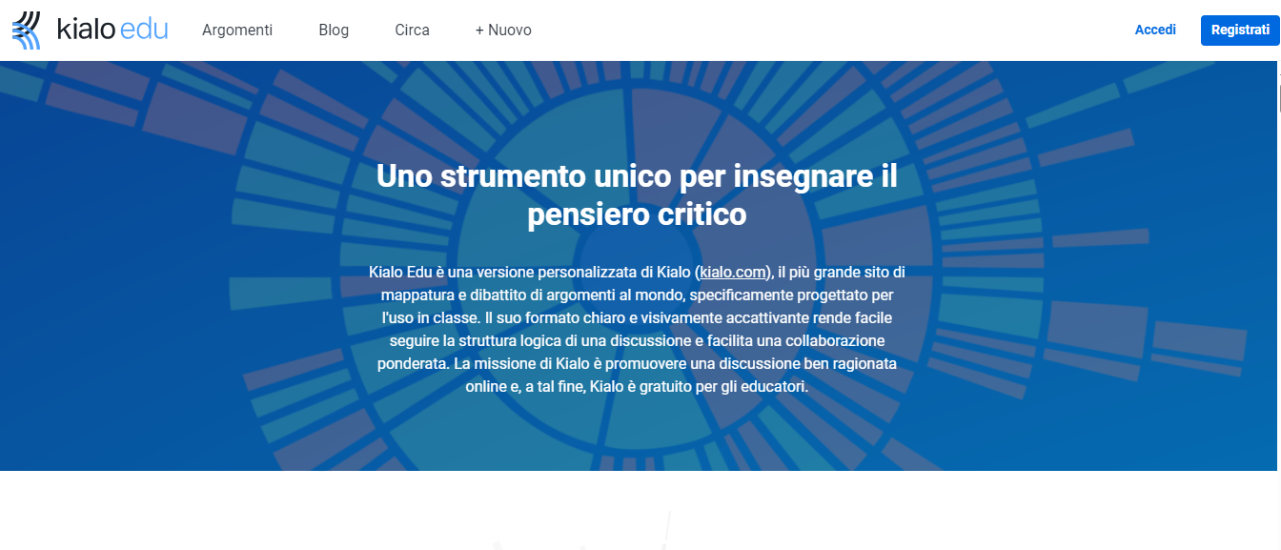
4. Esercizio
2021-1-IT02-KA220-ADU-000035139
4.1. Piattaforma di elaborazione delle politiche digitali
1. Vai su https://www.kialo-edu.com
2. Fai clic sul pulsante blu per registrarti o sul pulsante "log in", se hai già un account.
Nota: È possibile utilizzare uno smartphone, un tablet o un computer desktop/laptop.
9
Sviluppato da p-consulting | aprile 2023

Slide 26
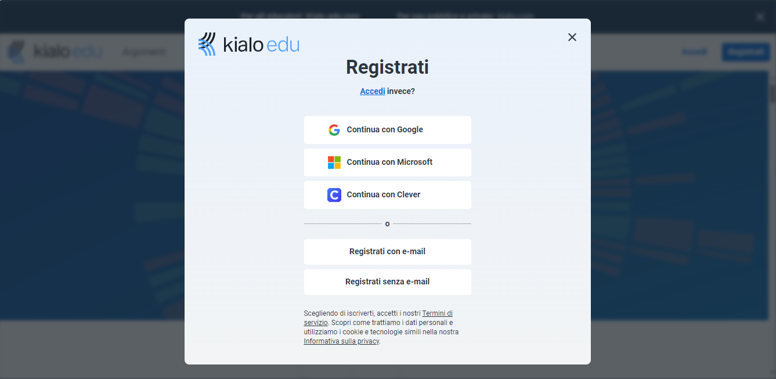
4. Esercizio
2021-1-IT02-KA220-ADU-000035139
4.2. Registrati come nuovo utente
Segui i passaggi per iscriverti.
Dovrai compilare quanto segue:
Nome
Email (facoltativo)
Password
10
Sviluppato da p-consulting | aprile 2023

Slide 27
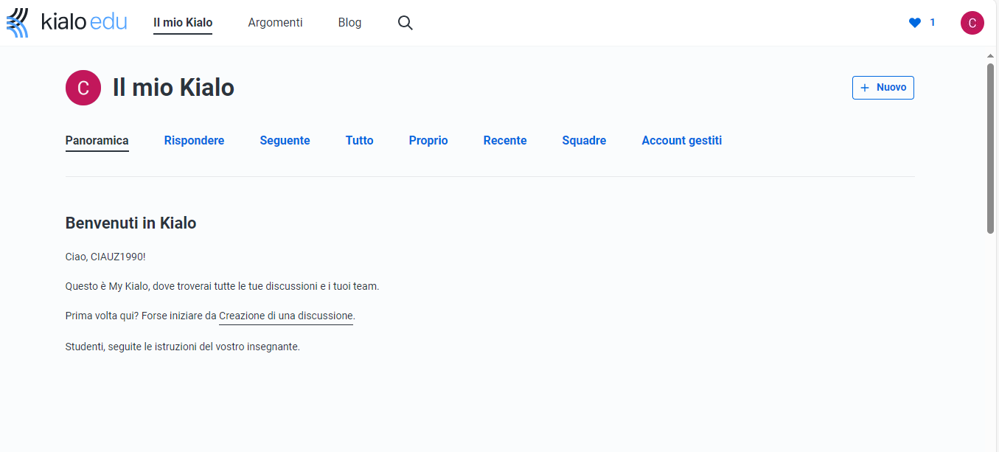
4. Esercizio
2021-1-IT02-KA220-ADU-000035139
4.3. Inizia una discussione
Fare clic sul link per avviare una discussione.
11
Sviluppato da p-consulting | aprile 2023

Slide 28
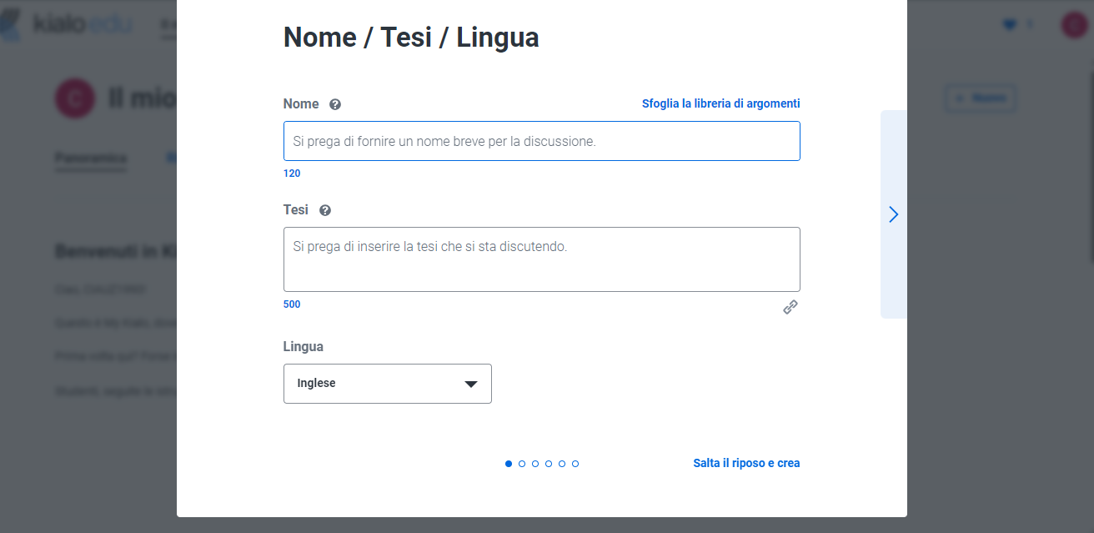
4. Esercizio
2021-1-IT02-KA220-ADU-000035139
4.4. Argomento di discussione
Scegli le specifiche
della discussione:
A. Nome breve per la discussione
12
Sviluppato da p-consulting | aprile 2023

Slide 29
4. Esercizio
2021-1-IT02-KA220-ADU-000035139
4.4. Argomento di discussione
Scegli le specifiche della discussione:
B. Dettagli della discussione (ovvero specificare il tema della tesi che si vuole esporre)
13
Sviluppato da p-consulting | aprile 2023

Slide 30
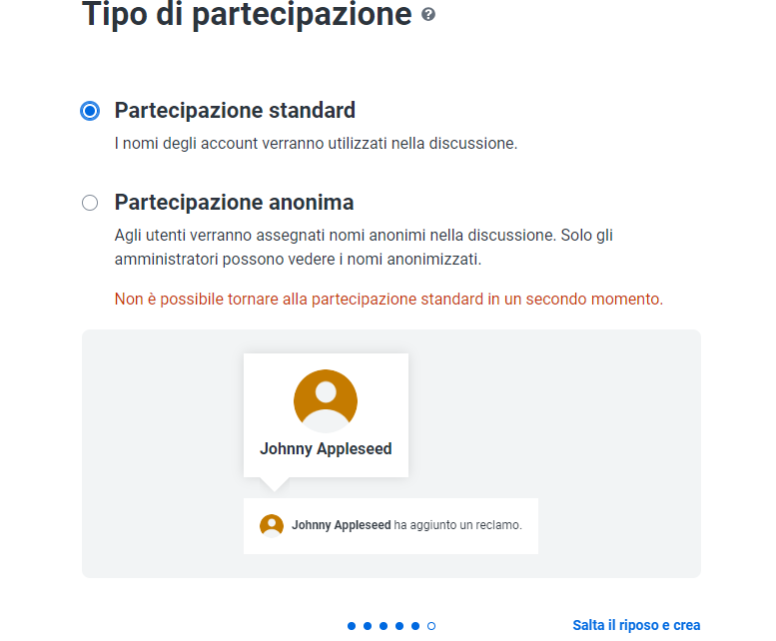
4. Esercizio
2021-1-IT02-KA220-ADU-000035139
4.4. Argomento di discussione
Scegli le specifiche della discussione:
C. Tipo di partecipazione
14
Sviluppato da p-consulting | aprile 2023

Slide 31
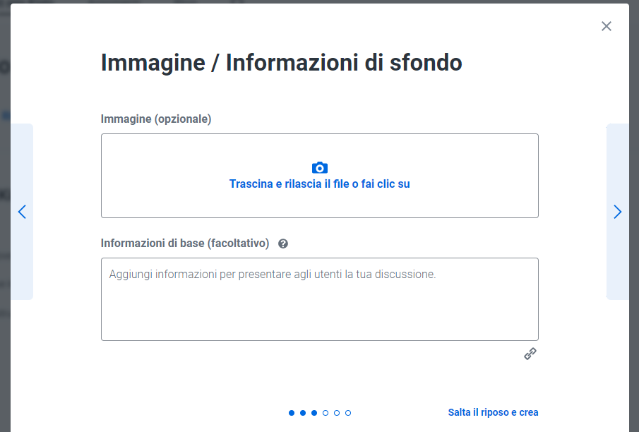
4. Esercizio
2021-1-IT02-KA220-ADU-000035139
4.4. Argomento di discussione
Scegli le specifiche della discussione:
D. Aggiungere eventuali dettagli aggiuntivi (facoltativo)
15
Sviluppato da p-consulting | aprile 2023

Slide 32
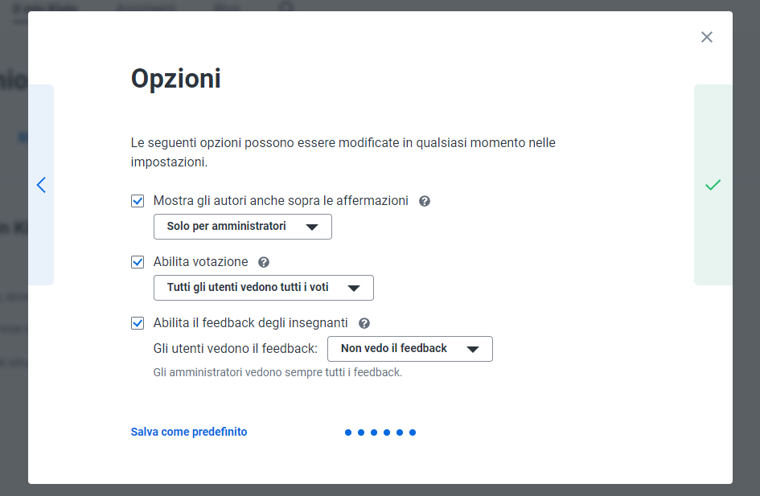
4. Esercizio
2021-1-IT02-KA220-ADU-000035139
4.4. Argomento di discussione
Scegli le specifiche della discussione:
E. Opzioni
È possibile selezionare se i risultati delle votazioni saranno visibili a tutti gli utenti e/o se gli utenti saranno in grado di vedere il feedback dell'insegnante.
16
Sviluppato da p-consulting | aprile 2023

Slide 33
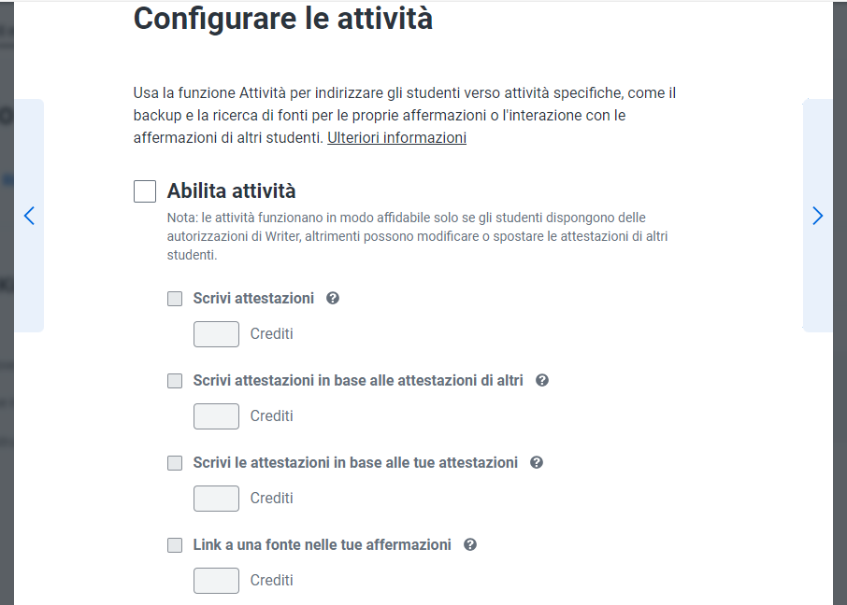
4. Esercizio
2021-1-IT02-KA220-ADU-000035139
4.5. Entra a far parte del processo decisionale!
Gli utenti-cittadini prendono tempo per leggere e comprendere l'argomento dato e alla fine sono invitati a fornire una risposta positiva/negativa ed elaborare un'alternativa/perché pensano che sia una buona proposta.
17
Sviluppato da p-consulting | aprile 2023

Slide 34
4. Esercizio
2021-1-IT02-KA220-ADU-000035139
4.6. Valutazione e riflessione
La piattaforma digitale è stata facile da usare?
Avete intenzione di utilizzare le piattaforme di partecipazione elettronica in futuro?
Qual è la tua opinione sull'uso delle piattaforme di partecipazione elettronica? Li hai trovati efficaci nell'aumentare l'impegno e la partecipazione dei cittadini al processo di elaborazione delle politiche?
Ritieni che abbiano il potenziale per migliorare la trasparenza, la responsabilità e l'impegno dei cittadini nel processo decisionale del governo?
18
Sviluppato da p-consulting | aprile 2023

Slide 35
Progetto n.: 2021-1-DE02-KA220-VET-000030542
Grazie!
Seguici su Facebook!
https://www.facebook.com/digequalproject
Finanziato dall'Unione europea. Le opinioni espresse appartengono, tuttavia, al solo o ai soli autori e non riflettono necessariamente le opinioni dell'Unione europea o dell’Agenzia esecutiva europea per l’istruzione e la cultura (EACEA). Né l'Unione europea né l'EACEA possono esserne ritenute responsabili..
Progetto n.: 2021-1-IT02-KA220-ADU-000035139
Sviluppato da p-consulting | aprile 2023

Slide 36
Attività di amministrazione pubblica elettronica
voto elettronico
(Attività 1)
Finanziato dall'Unione europea. Le opinioni espresse appartengono, tuttavia, al solo o ai soli autori e non riflettono necessariamente le opinioni dell'Unione europea o dell’Agenzia esecutiva europea per l’istruzione e la cultura (EACEA). Né l'Unione europea né l'EACEA possono esserne ritenute responsabili..
Progetto n.: 2021-1-IT02-KA220-ADU-000035139
Sviluppato da p-consulting | aprile 2023

Slide 37
1. Attività introduttiva
2021-1-IT02-KA220-ADU-000035139
1.1. Discussione
La distanza è un fattore deterrente quando si tratta di votare?
Quanto tempo di solito aspetti in coda?
Ci sono problemi di fiducia?
1
Sviluppato da p-consulting | aprile 2023

Slide 38

2. Esercizio comparativo
2021-1-IT02-KA220-ADU-000035139
2.1. Voto tradizionale (presenza fisica)
Il voto tradizionale richiede la presenza fisica dei cittadini. Viene eseguita in posti elettorali designati dove gli elettori emettono le loro schede, tipicamente fatte di carta.
Il processo di voto è condotto da funzionari elettorali addestrati che garantiscono che il processo sia equo e trasparente.
2
Sviluppato da p-consulting | aprile 2023

Slide 39

2. Esercizio comparativo
2021-1-IT02-KA220-ADU-000035139
2.2. Voto elettronico (non è necessaria la presenza fisica)
Attraverso il voto elettronico, i cittadini possono partecipare a una procedura di voto digitale, comodamente dal proprio spazio.
Elezioni politiche, università o lavoro, può essere applicato ovunque e risparmiare tempo e soldi!
3
Sviluppato da p-consulting | aprile 2023

Slide 40
2. Esercizio comparativo
2021-1-IT02-KA220-ADU-000035139
2.3. Perché ancora oggi si applica il metodo di voto tradizionale?
Nonostante l'ampio uso e l'avanzamento della tecnologia, il voto tradizionale rimane la prima opzione in un processo di voto.
Molti paesi hanno requisiti legali che impongono l'uso dei metodi di voto tradizionali. La modifica del processo di voto richiederebbe notevoli sforzi legislativi e amministrativi.
Inoltre, il voto tradizionale ha un significato sociale e culturale, fornendo una manifestazione fisica della democrazia condivisa da molti cittadini. Il voto tradizionale è stato utilizzato per secoli, e molte persone si fidano di esso come un metodo affidabile e familiare per esprimere il loro voto.
4
Sviluppato da p-consulting | aprile 2023

Slide 41
2. Esercizio comparativo
2021-1-IT02-KA220-ADU-000035139
2.4. Quali sono gli svantaggi del voto tradizionale?
Mentre il voto tradizionale ha i suoi vantaggi, ha anche debolezze che possono comportare un tasso significativo di astensione o non partecipazione da parte degli elettori idonei. Alcune di queste debolezze includono l' accessibilità limitata, il potenziale di lunghi tempi di attesa e la limitata flessibilità in termini di orari e luoghi di voto.
Questi fattori possono scoraggiare alcuni elettori dal partecipare al processo democratico, con conseguente riduzione dell'affluenza alle urne.
5
Sviluppato da p-consulting | aprile 2023

Slide 42
2. Esercizio comparativo
2021-1-IT02-KA220-ADU-000035139
2.5. Come funziona il voto elettronico? Perché dovrei scegliere questo, al posto del voto tradizionale?
Il voto elettronico è un sistema di voto che consente agli elettori di esprimere le loro schede elettronicamente invece di utilizzare metodi di voto tradizionali basati su carta. Esistono vari tipi di sistemi di voto elettronico, tra cui il voto online, le macchine per il voto a schermo tattile e i sistemi di voto a scansione ottica.
Durante il voto elettronico, gli elettori utilizzano dispositivi elettronici, come computer o touch screen, per esprimere i loro voti. Questi voti vengono poi registrati e contati elettronicamente, utilizzando software e hardware specializzati.
6
Sviluppato da p-consulting | aprile 2023

Slide 43
2. Esercizio comparativo
2021-1-IT02-KA220-ADU-000035139
2.5. Come funziona il voto elettronico? Perché dovrei scegliere questo, al posto del voto tradizionale?
Il voto online è:
Conveniente: permette alle persone di votare comodamente dalle proprie case/spazi;
Accessibile: più facile da usare per le persone con disabilità o alfabetizzazione limitata;
Preciso: i sistemi elettronici possono verificare automaticamente la presenza di errori e garantire che tutti i voti siano conteggiati correttamente;
Veloce: non c'è bisogno di stare in lunghe code;
7
Sviluppato da p-consulting | aprile 2023

Slide 44
3. Caso di studio
2021-1-IT02-KA220-ADU-000035139
3.1. Passo dopo passo:
Il consiglio della comunità locale sta affrontando una difficile decisione su come allocare i fondi per un nuovo progetto di sviluppo del parco. Ci sono due proposte principali sul tavolo: uno per un parco giochi e campi sportivi, e un altro per un giardino comunitario e sentieri.
I partecipanti all'esercizio di voto sono i membri del consiglio della comunità, nonché un gruppo di parti interessate che hanno un interesse per il progetto di sviluppo del parco. Le parti interessate includono residenti locali, imprenditori, utenti del parco e altri gruppi pertinenti.
8
Sviluppato da p-consulting | aprile 2023

Slide 45
3. Caso di studio
2021-1-IT02-KA220-ADU-000035139
3.1. Passo dopo passo:
M.P. è un membro della comunità che ha diritto a partecipare al processo decisionale, ma non può essere presente nella votazione, a causa di un viaggio professionale che lo terrà lontano da casa per oltre un mese. Lo stesso vale per alcuni altri membri della sua comunità.
La decisione è fondamentale per il quartiere e vogliono partecipare al processo di voto.
9
Sviluppato da p-consulting | aprile 2023

Slide 46
3. Caso di studio
2021-1-IT02-KA220-ADU-000035139
3.2. Brainstorming
Come si svolge il processo di votazione senza ulteriori indugi?
È possibile per i membri assenti della comunità votare?
In caso affermativo, come si può garantire l'accuratezza dei risultati delle votazioni?
10
Sviluppato da p-consulting | aprile 2023

Slide 47
3. Caso di studio
2021-1-IT02-KA220-ADU-000035139
Nota: Il diritto di voto per i membri ammissibili di una comunità è un principio democratico fondamentale.
11
Sviluppato da p-consulting | aprile 2023

Slide 48
3. Caso di studio
2021-1-IT02-KA220-ADU-000035139
3.3. Brainstorming
Cosa può fare il consiglio della comunità per consentire al maggior numero possibile di membri di partecipare a un processo decisionale così importante?
Attendere il ritorno degli elettori assenti: tuttavia, il Consiglio non può garantire la disponibilità di tutti i membri di una comunità in una data specifica.
Condurre il voto con gli attuali elettori: ciò, tuttavia, priverà gli altri membri dell'esercizio del diritto di voto in una decisione che li coinvolge direttamente.
12
Sviluppato da p-consulting | aprile 2023

Slide 49
4. Superare le sfide di voto tradizionali
2021-1-IT02-KA220-ADU-000035139
4.1. Adottare il voto elettronico
Poiché M.P. e altri membri assenti sono elettori idonei della comunità, il processo di voto può essere effettuato online.
Il consiglio della comunità locale potrebbe utilizzare una piattaforma di voto elettronico, come electobox, per condurre il processo di voto.
13
Sviluppato da p-consulting | aprile 2023

Slide 50
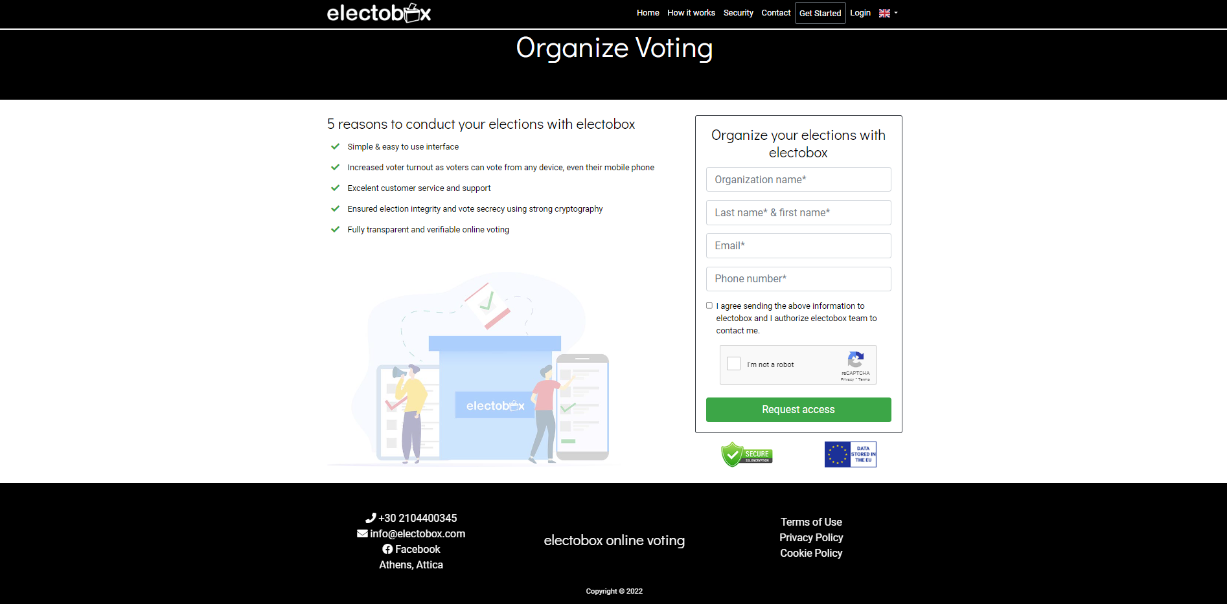
5. Esercizio
2021-1-IT02-KA220-ADU-000035139
5.1 Creare un profilo del processo di voto
1. Vai su www.electobox.com
2. Compila i campi obbligatori:
Nome dell'organizzazione
Cognome e nome
Email
Numero di telefono
3. Fare clic sulla casella di controllo consenso.
4. Premere il pulsante Richiesta di accesso.
14
Sviluppato da p-consulting | aprile 2023

Slide 51
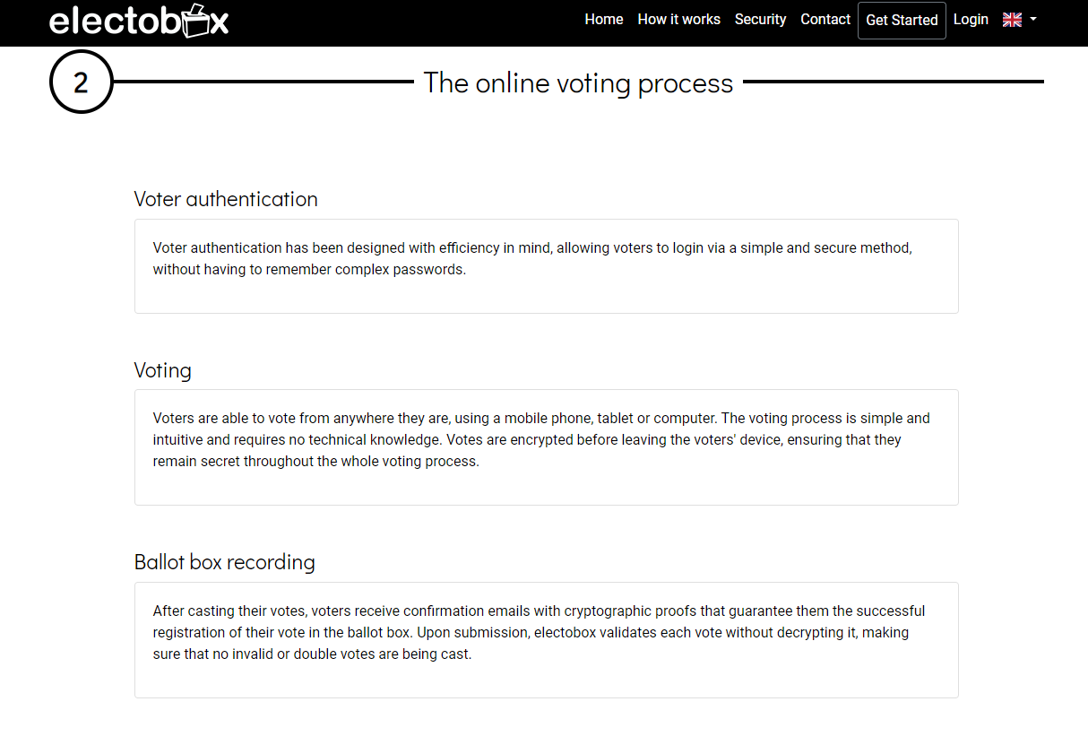
5. Esercizio
2021-1-IT02-KA220-ADU-000035139
5.2. Autenticazione degli elettori
Segui i passaggi per registrarti come elettore.
È possibile utilizzare uno smartphone, un tablet o un computer desktop/laptop.
15
Sviluppato da p-consulting | aprile 2023

Slide 52
5. Esercizio
2021-1-IT02-KA220-ADU-000035139
5.3. Procedura di voto
Segui le istruzioni per votare.
16
Sviluppato da p-consulting | aprile 2023

Slide 53
5. Esercizio
2021-1-IT02-KA220-ADU-000035139
5.4. Conferma dell'avvenuta presentazione del voto
Dopo aver espresso il tuo voto, riceverai un'e-mail di conferma con prova crittografica che garantisce che il tuo voto è stato ricevuto e contato nelle elezioni.
17
Sviluppato da p-consulting | aprile 2023

Slide 54
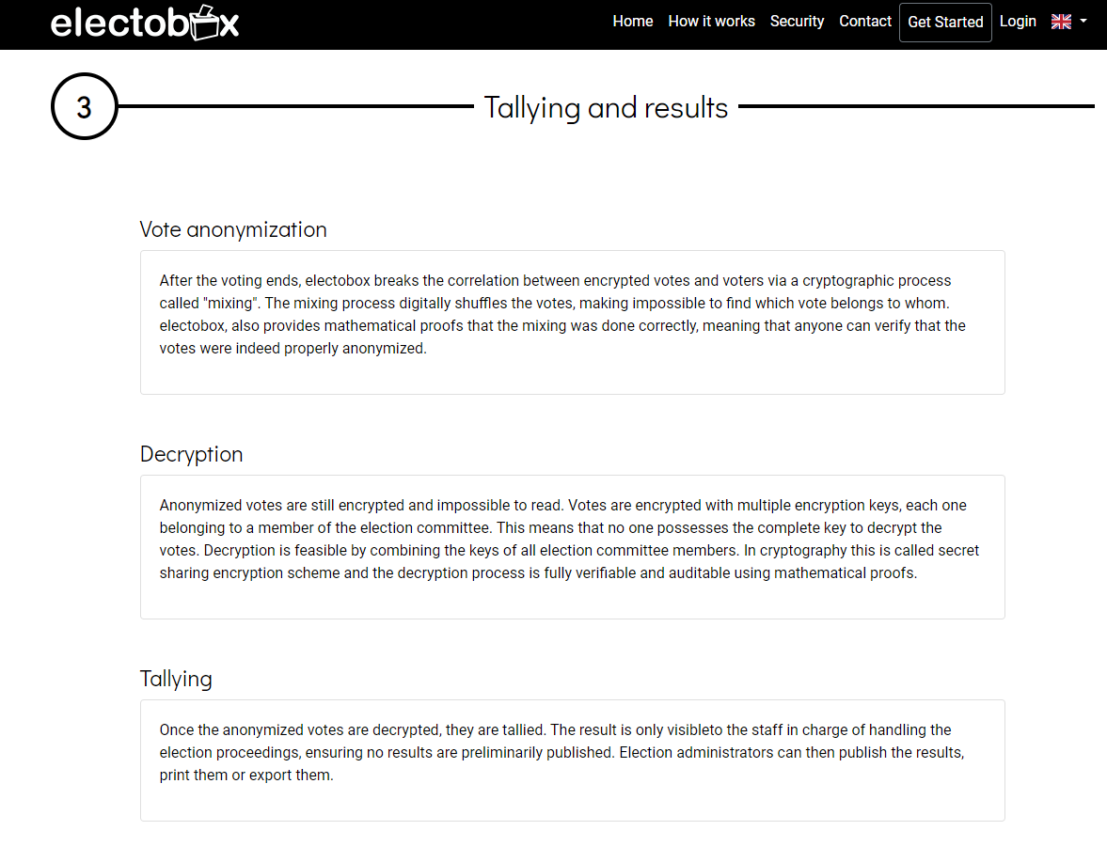
5. Esercizio
2021-1-IT02-KA220-ADU-000035139
5.5. Fine del processo di voto elettronico
Dopo la fine del voto, la piattaforma Electobox mescola digitalmente i voti in un modo che rende impossibile identificare quale voto appartiene a quale elettore. Per garantire l'accuratezza del processo di miscelazione, electobox fornisce prove matematiche che possono essere verificate da chiunque per confermare che i voti sono stati adeguatamente anonimizzati.
18
Sviluppato da p-consulting | aprile 2023

Slide 55
Progetto n.: 2021-1-DE02-KA220-VET-000030542
Grazie!
Seguici su Facebook!
https://www.facebook.com/digequalproject
Finanziato dall'Unione europea. Le opinioni espresse appartengono, tuttavia, al solo o ai soli autori e non riflettono necessariamente le opinioni dell'Unione europea o dell’Agenzia esecutiva europea per l’istruzione e la cultura (EACEA). Né l'Unione europea né l'EACEA possono esserne ritenute responsabili..
Progetto n.: 2021-1-IT02-KA220-ADU-000035139
Sviluppato da p-consulting | aprile 2023

